Slide 1

聊天室頁面設計
Chatroom Page Design

Slide 2
介面設計
大圖標以及大字體
清單式設計
垂直滑動
顯示名字與最後聊天紀錄
發送訊息
跳轉到個人聊天室
功能設計

Slide 3
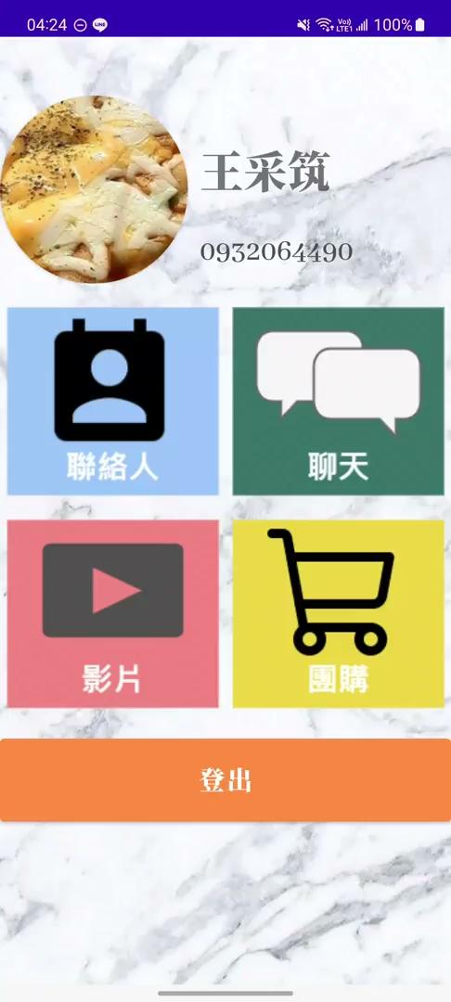
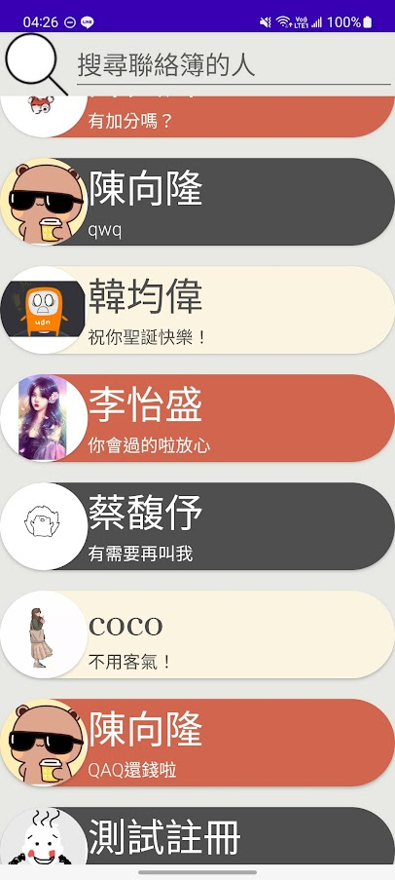
介面設計
頭貼
顯示聯絡人頭貼
姓名
顯示聯絡人姓名
對話
顯示最後一筆聊天紀錄

Slide 4
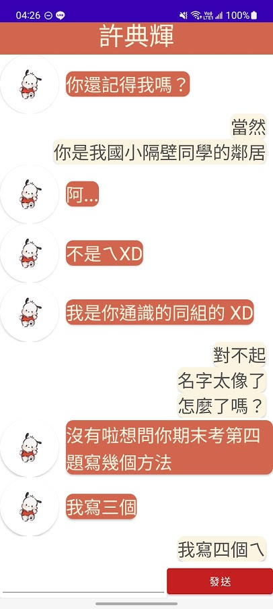
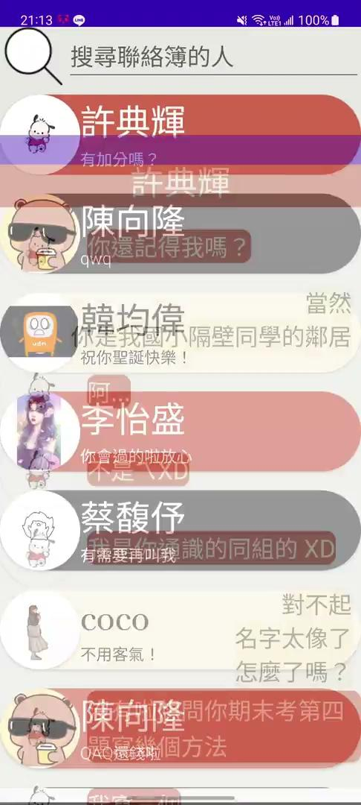
聊天室
訊息
發送訊息樣式，無頭像且對話框為米白色
姓名
當前正在聊天對象
發送
點擊可以發送對話
訊息
聊天對象顯示頭像且對話框為磚紅色
輸入
點擊可以輸入對話(可以輸入空字串)

Slide 5
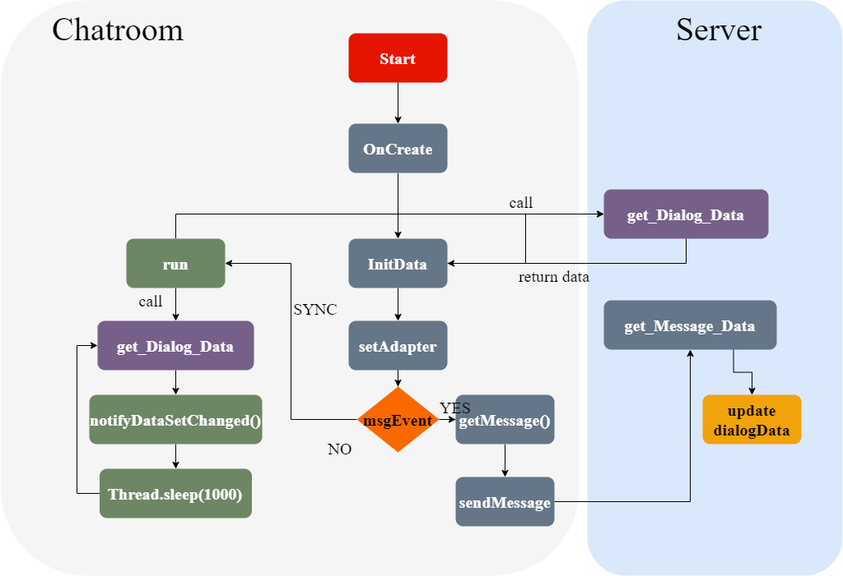
流
程
圖

